Slide 1
Raamwerk opdracht diagnostiek binnen het hulpprogramma geblokkeerde ontwikkelingstrajecten 9/11/2023

Slide 2
Inhoudsopgave
01. Situering van het raamwerk binnen het hulpprogramma
02. Raamwerk
03. Timing en verwachtingen komende maanden

Slide 3
Diagnostiek binnen het hulpprogramma geblokkeerde ontwikkelingstrajecten
Situering van het hulpprogramma
Op 5 mei gaf de Vlaamse Regering haar goedkeuring voor het hulpprogramma hulp aan jongeren in geblokkeerde ontwikkelingstrajecten.
Doel van het hulpprogramma: Het hulpprogramma wil trajecten van jongeren deblokkeren door het organiseren van geïntegreerde zorg en ondersteuning op verschillende levensdomeinen. Het gaat over jongeren met heel complexe hulpvragen, nood aan intensieve ondersteuning op meerdere levensdomeinen en vaak al complexe hulpverleningstrajecten achter de rug. Geen enkele organisatie kan een dergelijk traject alleen vormgeven. Dat vraagt een netwerkaanpak, met samenwerking op trajectniveau en acties op organisatie- en netwerkniveau. Dit hulpprogramma wil een kader geven en duidelijke verwachtingen ten aanzien van de betrokken partners stellen.

Slide 4
Diagnostiek binnen het hulpprogramma geblokkeerde ontwikkelingstrajecten
Situering van het hulpprogramma - doelgroep
De doelgroep van het hulpprogramma zijn jongeren die cumulatief aan de volgende voorwaarden voldoen:
1° het ontwikkelingstraject van de jongere is geblokkeerd op verschillende levensdomeinen;
2° de jongere kan niet voltijds thuis wonen of enkel mits zeer intensieve ondersteuning;
3° de jongere brengt de psychische of fysieke integriteit van zichzelf of anderen in gevaar;
4° het traject in de hulpverlening is geëscaleerd;
5° de jongere gaat met een hoge ambivalentie de hulpverleningsrelatie aan;
6° er is geen sprake van een ernstige meervoudige beperking.

Slide 5
Diagnostiek binnen het hulpprogramma geblokkeerde ontwikkelingstrajecten
Situering van het hulpprogramma - opdrachten
Het hulpprogramma staat in voor het uitvoeren van interdisciplinaire diagnostiek gebaseerd op vastgelegde kwaliteitsnormen in functie van een deskundige indicatiestelling
Het hulpprogramma voorziet in gepaste zorg en ondersteuning voor jongeren met geblokkeerde ontwikkelingstrajecten
Het hulpprogramma verbindt zich ertoe om vanuit specifieke expertise en in gedeelde verantwoordelijkheid trajecten die dreigen te escaleren te versterken door te verbinden met andere jeugdhulpaanbieders via outreachend werken, preventie en vroegdetectie samen met de reeds betrokken jeugdhulpaanbieders.
Het hulpprogramma verbindt zich tot leren en ontwikkelen

Slide 6
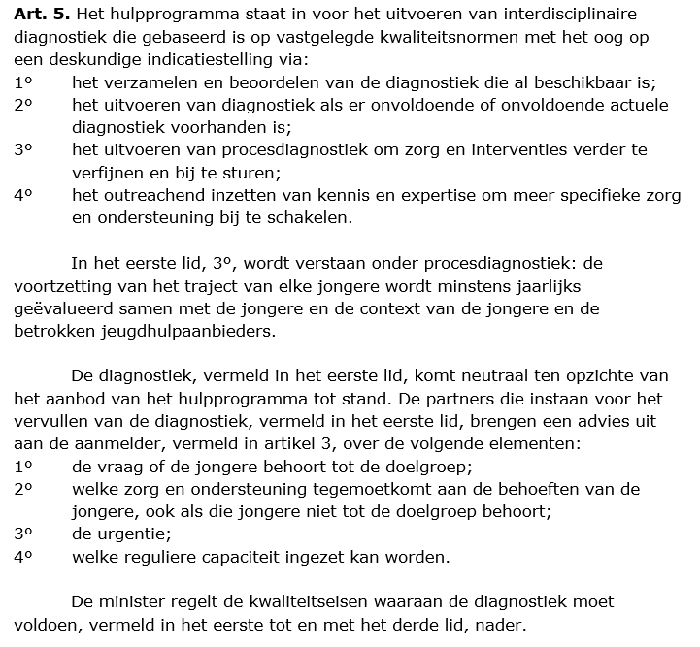
Diagnostiek binnen het hulpprogramma geblokkeerde ontwikkelingstrajecten
De opdracht diagnostiek - BVR

Slide 7
Diagnostiek binnen het hulpprogramma geblokkeerde ontwikkelingstrajecten
De opdracht diagnostiek – stand van zaken
3 trekkers die de opdracht diagnostiek vorm geven in de regio
Organisaties die flankerende diagnostiek vorm geven hebben hun engagement kenbaar gemaakt
VTE werden/worden aangeworven
Ontwikkeling van het raamwerk dat een handvat moet bieden voor de opdracht diagnostiek

Slide 8
Diagnostiek binnen het hulpprogramma geblokkeerde ontwikkelingstrajecten
De opdracht diagnostiek – stand van zaken
Bijsturing van het implementatieproces door Opgroeien september 2023
Piloteren met raamwerk:
Het raamwerk vormt een houvast voor casusbesprekingen van jongeren die (mogelijks) tot de doelgroep behoren, maar is in deze fase niet ‘eliminerend’. Het raamwerk kan zo wel stap voor stap ingang vinden bij de aanmelders en het hulpaanbod.
Toetsen van het raamwerk aan de huidige populatie in de GI, veilig verblijf, veilige trajecten, GES+. Dit in functie van bijsturing en verfijning van het raamwerk.
Operationaliseren van procesdiagnostiek:
Het organiseren van procesdiagnostiek die de lopende trajecten en werkvormen binnen het hulpprogramma mee ondersteunt.
Mee uitstroom faciliteren.

Slide 9
Het raamwerk
Totstandkoming
Werk van de drie trekkers diagnostiek, enkele mensen uit de voorzieningen veilig verblijf en GES+ en diagnostische expertise tijdens de zomer.
Eindresultaat is gevalideerd door Opgroeien en staat niet ter discussie. Wel het engagement om het raamwerk pas als ‘eliminerend’ te installeren na evaluatie en eventuele bijsturing. Doel van vandaag dan ook niet het in vraag stellen van het raamwerk, maar reflecteren en samen zoeken naar oplossingen
Proces niet ideaal, maar noodgedwongen een versnelling hoger
Vandaag is een eerste stap in het eigen maken van de principes van het raamwerk en deze te verankeren in de eigen werking en het bredere hulpprogramma.

Slide 10
Het raamwerk
Startpremissen
hoge beveiliging is soms noodzakelijk, maar is intrusief dus wordt best ‘conservatief’ ingesteld; de klinische heldere relatie met (aspecten van) beslotenheid als behandelmethodiek zijn vaak gecontesteerd, dus moeten we proberen bij handelingsplan te benoemen als enigszins mogelijk;
lastige jongeren hebben niet per se een blokkerend tot geblokkeerd traject;
druk zal zeker in eerste fase hoog zijn, emotioneel beladen in communicatie; gepaste snelheid is operationeel belangrijk, maar in balans met kwaliteit van aan te leveren gespecialiseerde diagnostiek
budget is zeer klein, en betekent in het uittekenen van een raamwerk ook nood aan realisme/pragmatisme
engagementen van diagnostische kernactoren zijn belangrijk en zullen expliciet moeten zijn, deze van eventuele ‘partiële diagnostische actoren’ eveneens.
raamwerk geldt voor de drie regio’s bij start, en implementeren we. Trekkers zullen elkaar moeten treffen om de concrete lotgevallen tijdens de opstartfase tijdig te inventariseren, en optimaal samen te bepreken/af te spreken, maar met ruimte voor regionale eigenheid (op niveau van aard voorzieningen bv.""

Slide 11
Het raamwerk
Methodisch
Ordening van de diverse criteria om de doelgroep te bepalen moet goed doordacht worden (zie beslisboom). ⬅ pragmatisch maar ook kennisgestuurd
Zoeken te vermijden dat ‘lastige’ jongeren doorheen de beslisboom worden ‘bevoordeeld’ voor hogere beveiliging, terwijl ze niet tot de beoogde doelgroep behoren
Een urgentiebepaling is zeer belangrijk maar mag de inhoudelijke analyse niet doorkruisen, en hoort “”objectief”” te zijn
Zoeken naar een begrippenkader die past bij de BVR, bij ‘vroeg en nabij’ en bij het organisatiemodel diagnostiek.
Beslisboom behoeft op termijn ook een ‘handleiding’ en dit betekent regelmatig overleg met de 3 END-teams.

Slide 12
Timing en verwachtingen de komende maanden m.b.t. de opdracht diagnostiek
Bekendmaking van het raamwerk aan de diagnostische partner en het breder werkveld (2023)
Toegankelijk maken van deze webinar
Voorzien van een Q&A
Ontwikkelen van een handleiding en ‘catchy’ lay-out voor het raamwerk
Steviger verankeren van de opdracht diagnostiek binnen het brede netwerk, geen apart netwerk! (juni 2024)
Ontwikkelen van een kader voor procesdiagnostiek in samenwerking met diagnostische partners en stakeholders (= prioritaire opdracht tot juni 2024)
Evaluatie en eventuele bijsturing raamwerk op basis van casuïstiek (juni 2024)
Rol ACT-OSD binnen de opdracht diagnostiek (juni 2024)

